Slide 1
Основні етапи розвитку української державності

Slide 2
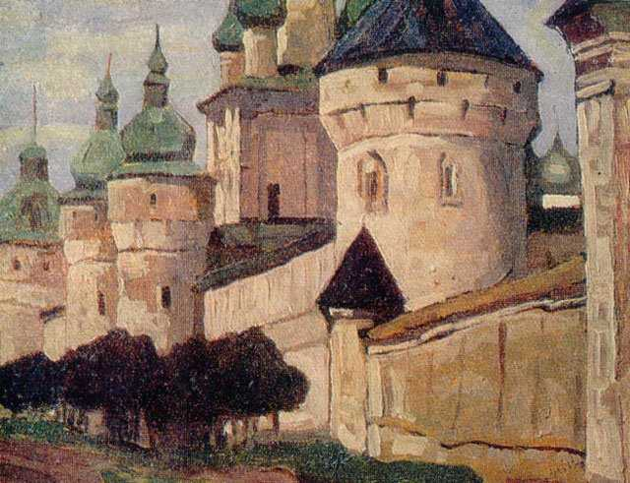
Київська Русь

Slide 3
Початок формування української державності. Київська Русь (IX-XII ст.)
Створення держави потребувало правового регулювання суспільних відносин.Феодальне право Русі виникло на основі звичайного права.Перше юридичне зведення в русько-візантійських договорах 911 і 944 рр.- “Устав і закон руський”.
У роки князювання Володимира Великого з'явився новий закон,так званий “Устав земляний”. Правові устави IX-X ст. увійшли до “ Руської правди ”найдавнішу частину якої склала “ Правда Ярослава ”,видана ним у Новгороді в 1016р.
Подальший розвиток давньоруського законодавства пов'язаний з діяльністью синів Ярослава Мудрого . У 1072р. Ізяслав,Святослав,Всеволод затвердили у Вишгороді “ Правда Ярославичів ” .
Нову кодифікацію правових норм здійснив Володимир Мономах. “Утав” Мономаха було затверджено на раді в селі Берестове в 1113р

Slide 4
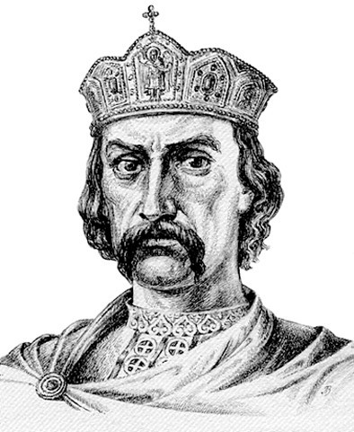
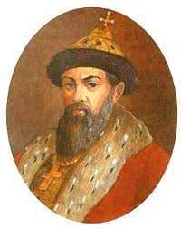
Володимир Великий
Володимир Мономах

Slide 5
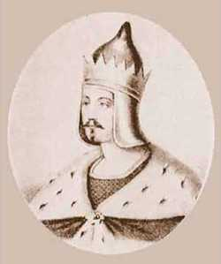
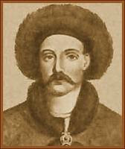
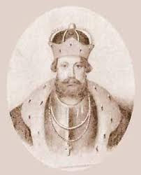
Святослав Ярославич
Ярослав Мудрий
Ізяслав Ярославич
Всеволод I Ярославич

Slide 6
У XIV-XVI ст. українські землі перебували у складі Великого князівства Литовського.
Важливими правовими пам”ятками цього періоду були Литовські статути 1529 та 1566 рр. Ці документи включали в себе елементи звичайного права і положення “ Руської правди ”. Третій Литовський статут 1588 р. було прийнято вже після створення Речі Посполитої . Він став класичним кодексом феодального права.

Slide 7
Герб Речі Посполитої
Прапор Речі Посполитої

Slide 8
Українські землі у складі Речі Посполитої (1569-1648).
У 1641 р. Литовський статут 1588 р. було надруковано в місті Вільно . Тоді вперше було створено єдиний для Речі Посполитої кодекс
– “ Посполите право ”.
Велике значення для українських міст мало магдебурзьке право . Воно звільняло міста від правління й суду феодалів та надавало місцеве самоврядування.
За часів Богдана Хмельницького під час визвольної війни було підписано Зборівський (1649) та Білоцерківський (1651) договори, що підтвердили існування Гетьманщини.

Slide 9
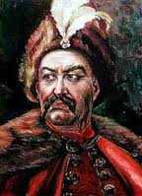
Богдан Хмельницький

Slide 10
Гетьманщина (1654-1764)
Найбільш відома пам'ятка української правової думки ХVII ст . – це Березневі статті 1654р. Цей документ надавав Гетьманщини самостійності у діяльності адміністрації й судочинства,у відносинах з іншими державами.
Важливим документом цієї епохи є Конституція П.Орлика – “ Пакти й Конституції законів і вольностей Війська Запорізького ”, що був прийнятий в 1710 р.

Slide 11
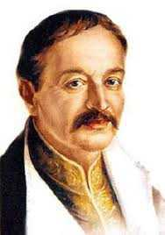
Пилип Орлик

Slide 12
Україна у складі двох імперій (кінець ХVIII –початок ХХ ст.)
Оскільки в цей період українські землі не мали своєї державності,то важко назвати правові документи,що сприяли державотворенню.Але деякі винятки існують . Наприклад,таємні організації декабристів (“ Правила ”, “ Конституція ”, “ Руська правда ”), а пізніше Кирило – Мефодіївське товариство ”(“ Статути Слов'янського товариства Св. Кирила та Мефодія ” , “ Книга буття українського народу ”) намагалися створити подібні проекти.

Slide 13
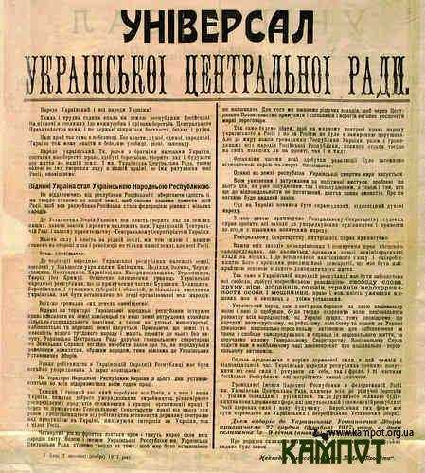
Україна в 1917 – 1920 рр.
Серед документів Центральної Ради заслуговують на увагу 4 Універсали,що стали віхами на шляху розбудови української державності.IV Універсалом 9 січня 1918 р. проголошено незалежність УНР.

Slide 14
Радянська Україна
За цей час було прийнято чотири Конституції – Конституція Радянської України 1919 р..конституція УСРР1929 р. Конституція УРСР 1937,1978рр.
У 1991р. Україна проголошена незалежною державою.

Slide 15
Українська незалежність в наш час
Здобувши незалежність, народ України
розпочав активну діяльність по створенню своєї демократичної держави.
Конституція України
Герб України
Прапор України

Slide 16
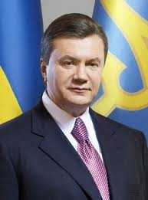
Президент України Янукович Віктор Федорович

Slide 17
Дякую за увагу

